Slide 1

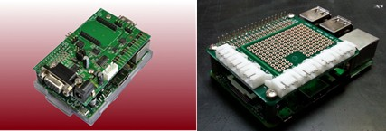
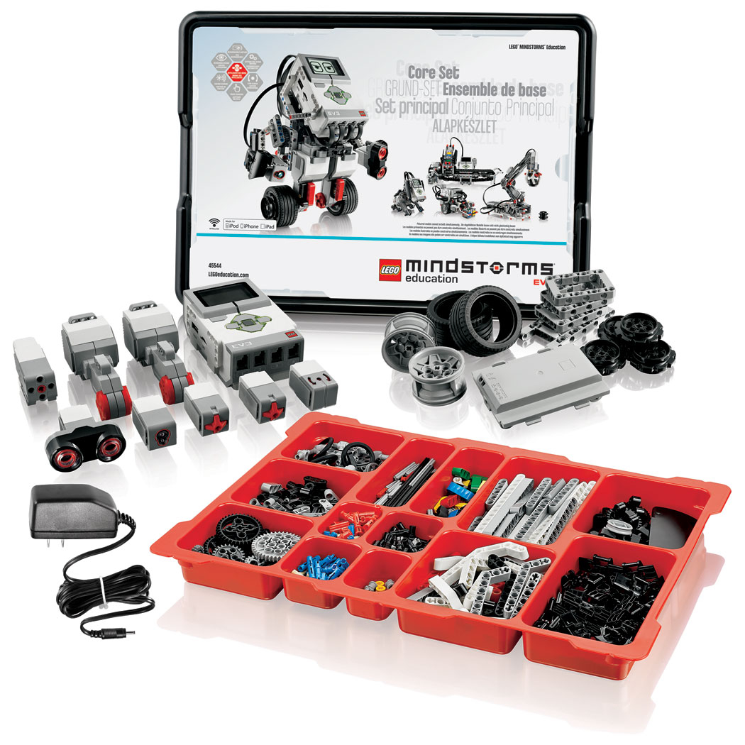
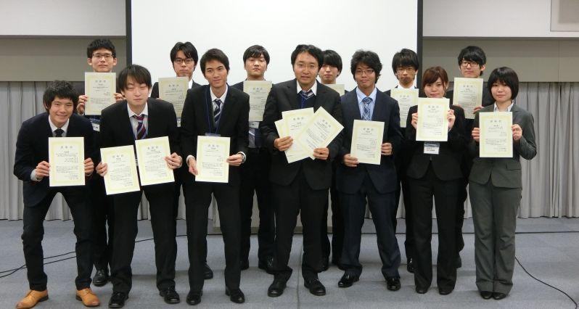
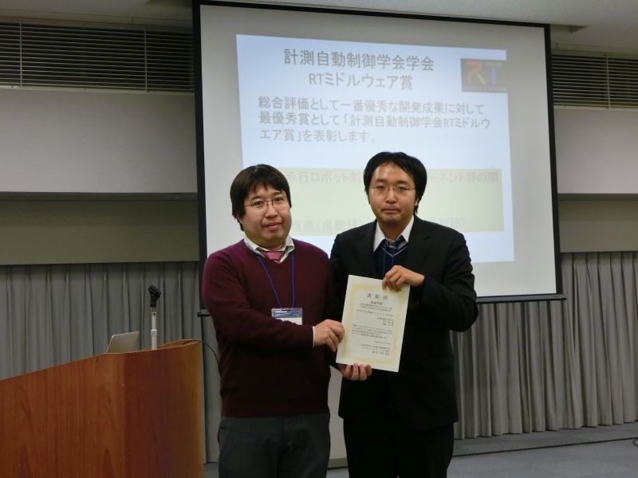
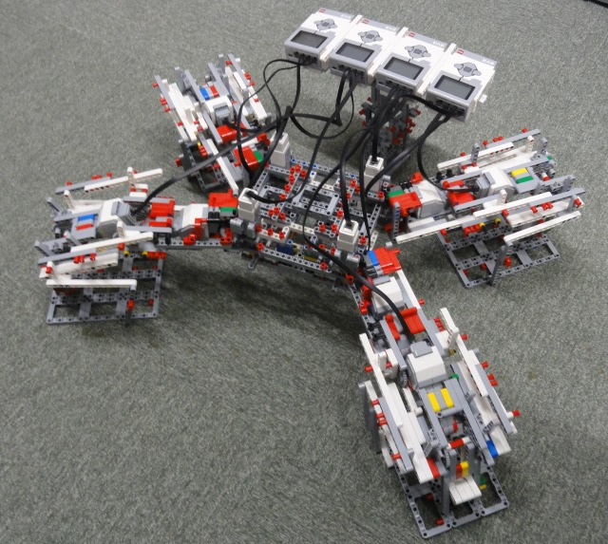
第11回 RTﾐﾄﾞﾙｳｪｱｺﾝﾃｽﾄ2017
企業・個人協賛賞スポンサー募集
御社製品のユーザ拡大と優秀なロボット技術者の育成・発掘にお役立てください！！
主催：(公社)計測自動制御学会 システムインテグレーション部門
(一社)日本ロボット工業会・ロボットビジネス推進協議会
(国研)産業技術総合研究所 ロボットイノベーション研究センター
ＲＴシステムの技術の蓄積と共有を促進することを狙い、優れたロボットシステム・ツールなどの開発成果を表彰いたします。
・「企業協賛の冠賞」 （奨励賞（賞品協賛）: 製品提供）
（奨励賞（団体協賛）: 副賞２万円／件）
・「個人協賛の冠賞」 （奨励賞（個人協賛）: 副賞１万円／件）
開催日 ：2017年12月20日（水）（予定・SI2017内のイベントとして開催）
開催場所： 仙台国際センター
（第１８回計測自動制御学会ｼｽﾃﾑｲﾝﾃｸﾞﾚｰｼｮﾝ部門講演会（SI2017）会場）
問合先・申込先：
メール：contest2017@openrtm.org
Web：http://openrtm.org/openrtm/content/rtmcontest2017
または「RTMコンテスト2017」で検索
【2016年企業協賛賞】
ウィン電子工業賞 【商品協賛・提供：有限会社ウィン電子工業】
教育版 レゴ マインドストーム EV3賞 【商品協賛・提供：株式会社 アフレル】
日本ロボット工業会賞 【提供：一般社団法人日本ロボット工業会】
グローバルアシスト賞 【提供：株式会社グローバルアシスト】
チェンジビジョン賞 【提供：株式会社チェンジビジョン】
システムズエンジニアリング賞 【提供：株式会社セック】
ロボットサービスイニシアチブ(RSi)賞 【提供：ﾛﾎﾞｯﾄｻｰﾋﾞｽｲﾆｼｱﾁﾌﾞ 】
組込みシステム技術協会賞【提供：組込みシステム技術協会】
アドイン賞 【提供:株式会社アドイン研究所】
SUGAR SWEET ROBOTICS賞【提供:株式会社SUGAR SWEET ROBOTICS】

